Slide 1
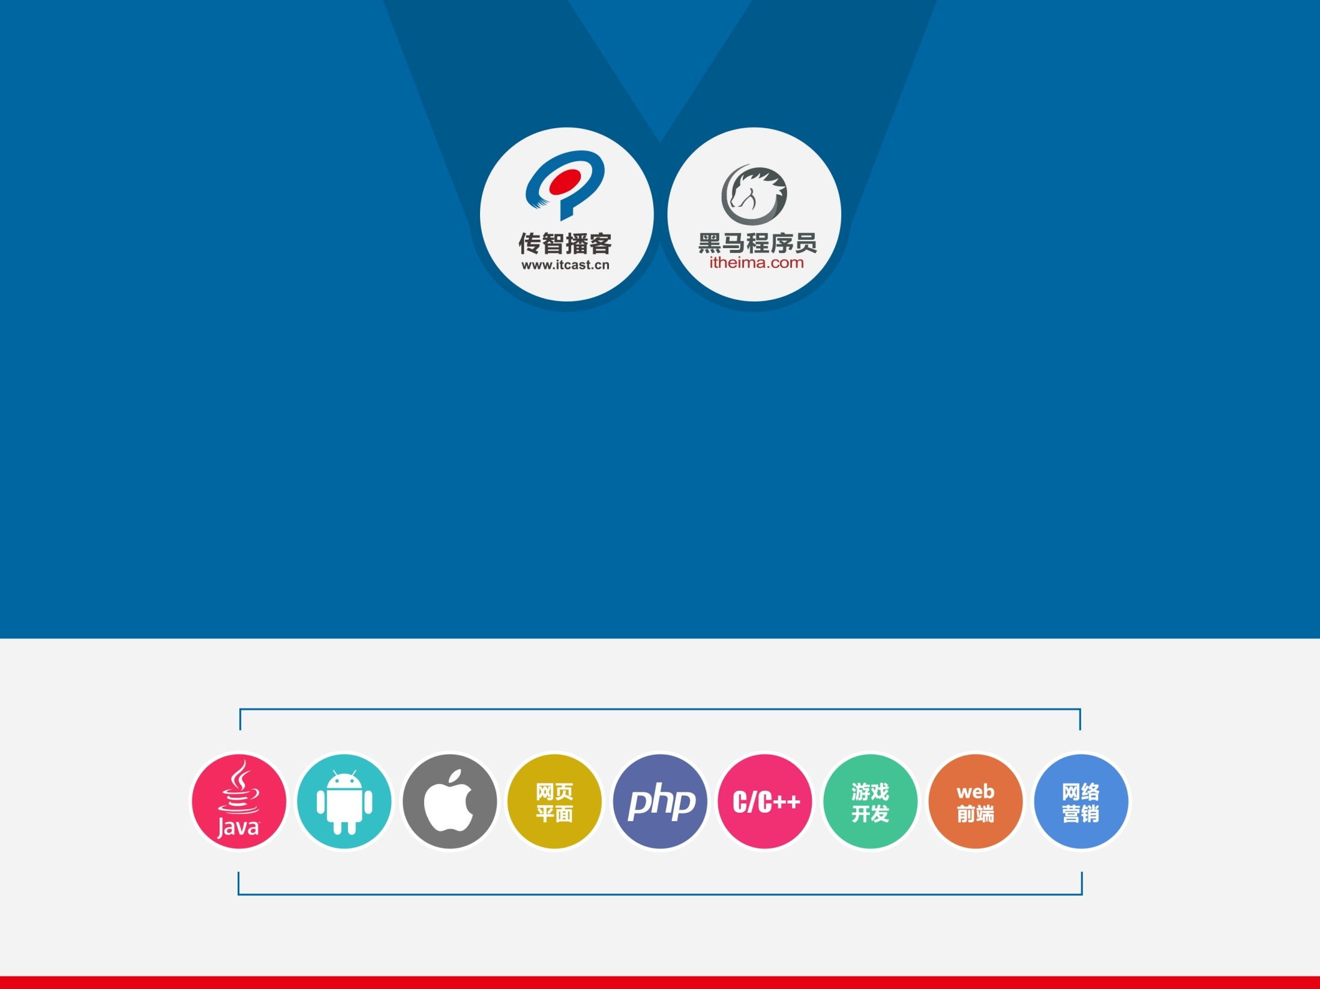
Box2D物理引擎
（基于HTML5 Canvas实现）

Slide 2
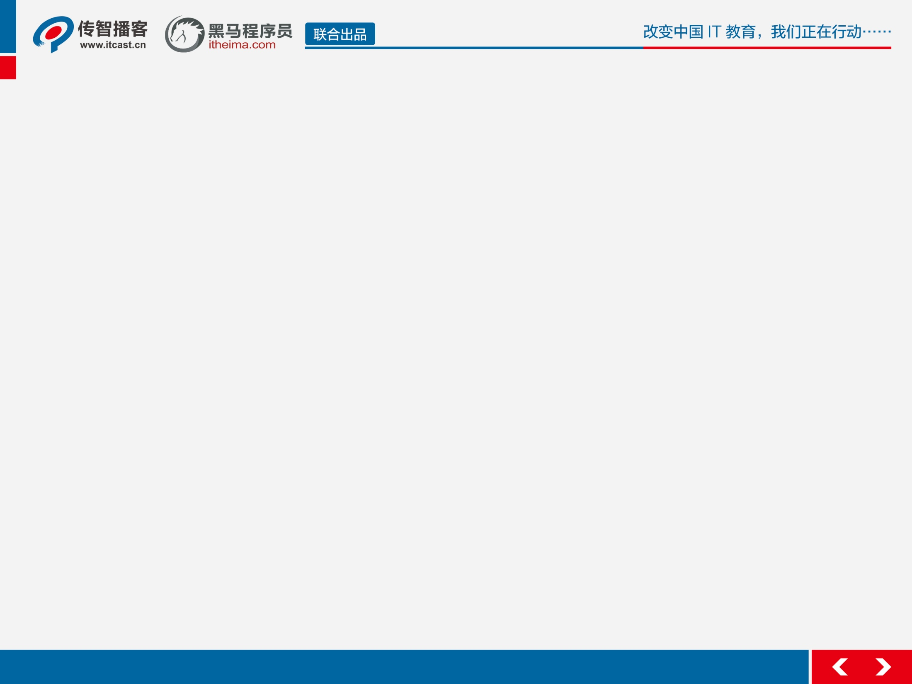
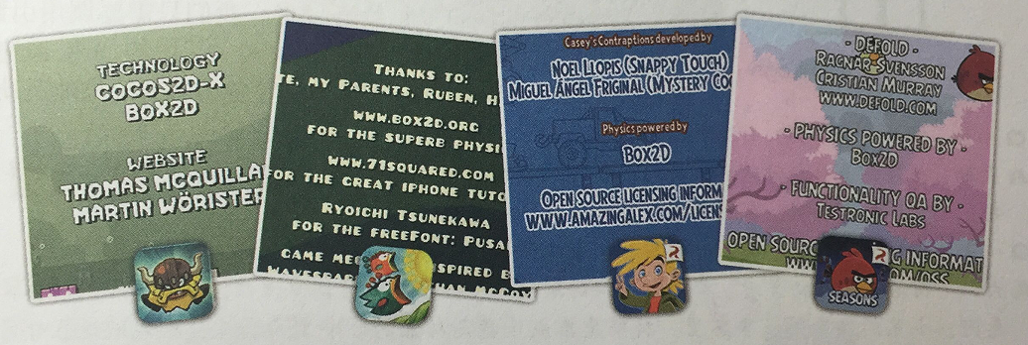
众多游戏使用Box2D物理引擎

Slide 3
Box2D简介
诞生于2007年，最初为C++开发。随后转译了Java、OC、JS、AS等版本。
Cocos2D这个游戏引擎中的物理部分，基于Box2D开发。
所谓引擎，指的是它不是一门语言，而是一套算法。它提供非常简单、友好的接口给开发者。
Box2D基于牛顿三大定律，是对自然界物理运动规律的模拟。

Slide 4
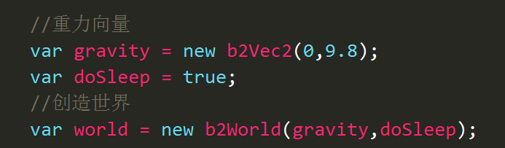
创建Box2D世界
Box2D必须首先创建世界。
使用b2World类来表示世界，它集成了所有对象的创建、删除、碰撞模拟的相关接口。它是一个统筹全局的类。
Box2D认为，世界的最本质属性是重力。
创建世界的时候，需要两个参数。第一个参数是重力向量，第二个参数是布尔值，表示物体不动时是否休眠。

Slide 5
重力
需要使用向量来表示一个力。b2Vec2类就是向量类。
向量，只关心方向和长度。不关系起点、终点。一个向量的起点，永远是(0,0)，不可改变。

Slide 6
米
Box2D中的单位是米，而不是像素。
我们一般Canvas中可以规定，1m=30px。
也就是说：
如果在Box2D中一个点的坐标是(a,b)，那么它就应该渲染在(a*30,b*30)上
如果再要舞台的(a,b)绘制一个点，那么应该对应Box2D中的位置应该是(a/30,d/30)

Slide 7
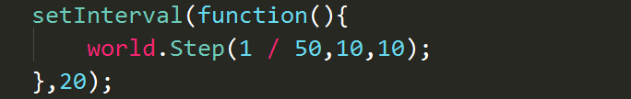
step()
每一帧来之不易。每一帧都是经过大量的计算，计算出所有物体的坐标、角度、速度等，并更新对象的相应属性。
在Box2D中，所有的复杂计算过程，都集成到了一个叫做step()的函数中
通过b2World.step()进行调用，它需要三个参数。
第一个参数是数值，表示进行物理模拟计算时，每次更新计算之间经过的秒数。、
第二个参数是数值，表示碰撞重叠矫正的精度。设置为10即可满足普通游戏。
第三个参数是数值，表示速度修正的精度。设置为10即可满足普通游戏。

Slide 8
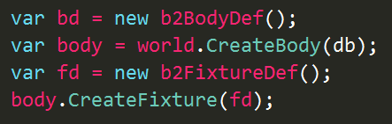
刚体
b2World类是最重要的类。而b2Body类就是第二重要的类。
刚体包含的信息非常多。坐标、角度、受力、速度、质量、弹度、材质……
创建一个刚体，需要三个对象共同协作：
  b2BodyDef : 要创建的刚体信息定义
  b2Body : 要创建的刚体
  b2FixtureDef : 要创建的刚体材质定义，以及形状

Slide 9
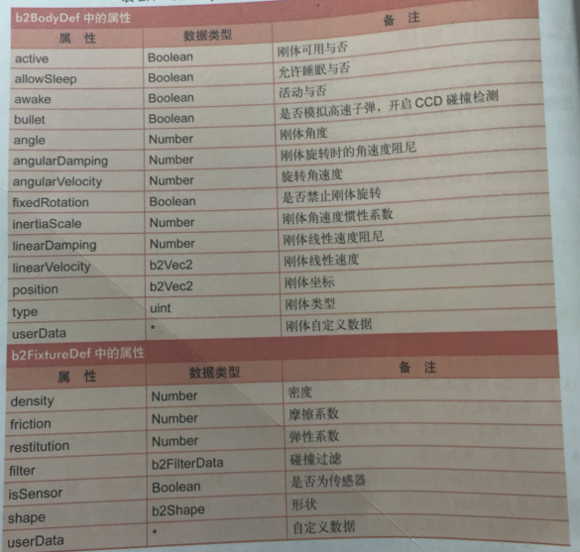

Slide 10
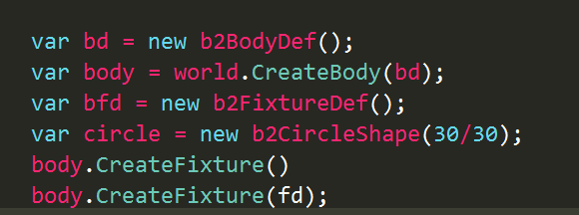
认识刚体形状
b2FixtureDef有一个重要属性，就是shape属性，它的值是一个b2Shape类型的对象。Box2D将基于这个形状，进行精确的物理碰撞模拟。
比较基本的是两个形状：
  b2CircleShape 正圆
  b2PolygonShape 多边形

Slide 11
b2DebugDraw调试
Box2D本身没有渲染功能，需要用Canvas提供的渲染功能。
b2DebugDraw类提供了必要的方法，能够让渲染变得简单。
ctx = document.getElementById("canvas").getContext("2d");
var debugDraw = new b2DebugDraw();
debugDraw.SetSprite(ctx);
world.SetDebugDraw(debugDraw);

